Slide 1
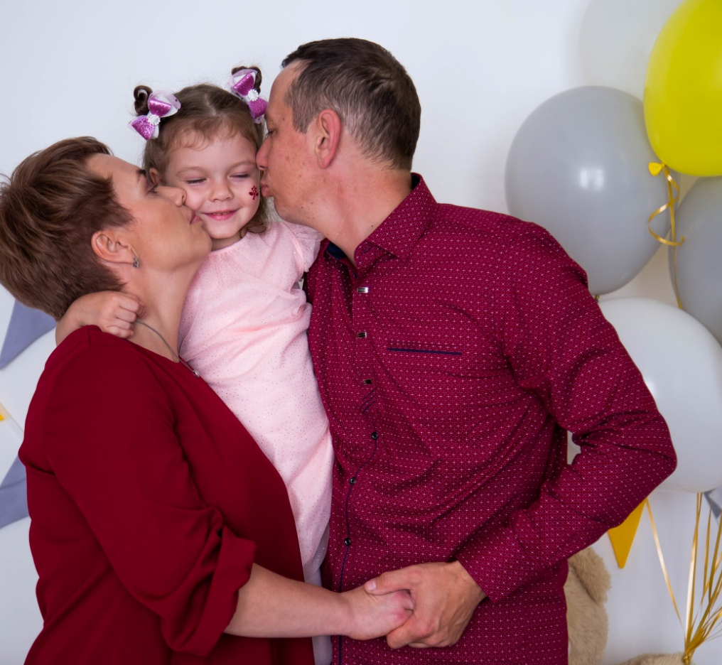
ПРОЕКТ
«с семьей безопасно!»
Подготовила
Горохова
Ольга Викторовна
Чусовской городской округ
2021 г.

Slide 2
Описание проекта
Мероприятия и программы, посвященные обучению навыкам безопасности семьи по направлениям:
-правила пожарной безопасности
-правила дорожной безопасности
-обучение навыкам первой медицинской помощи
-ориентирование на местности
-обучение навыкам здорового образа жизни
-правила безопасности в быту и на улице

Slide 3
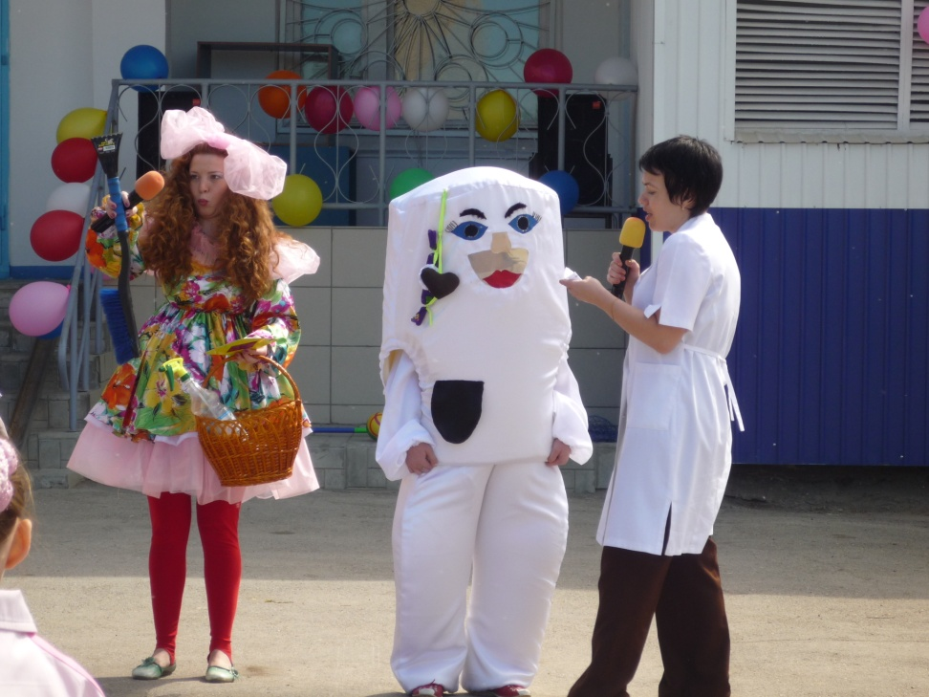
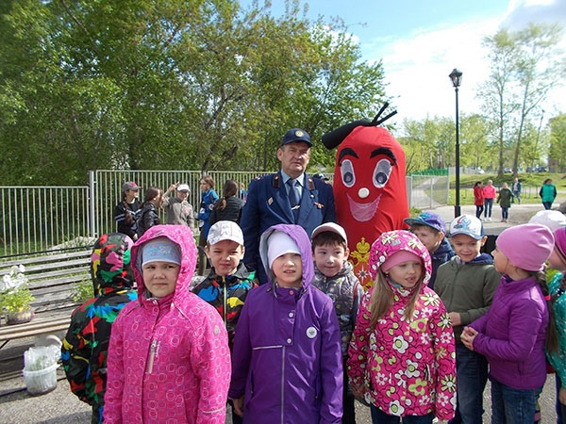
При проведении данных мероприятий, активно пропагандировать знания по вопросам охраны безопасности жизни и воспитывать культуру безопасности в семье

Slide 4
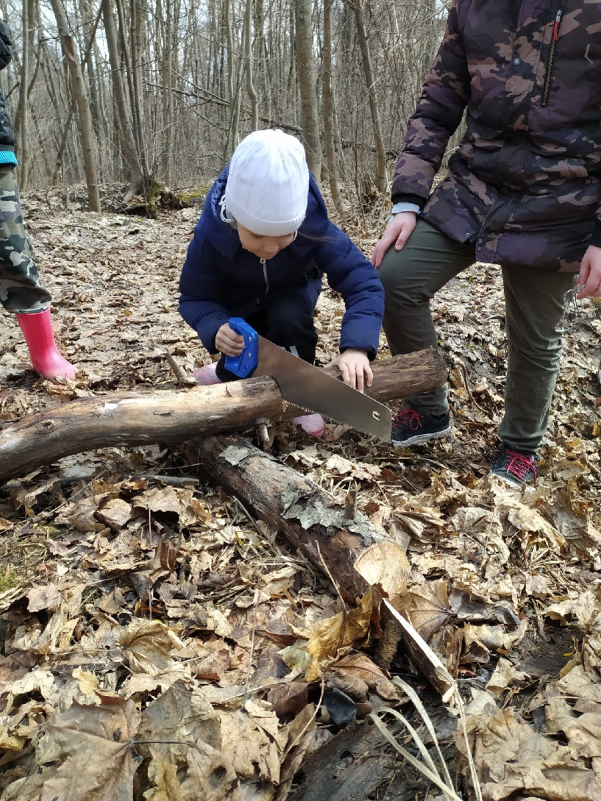
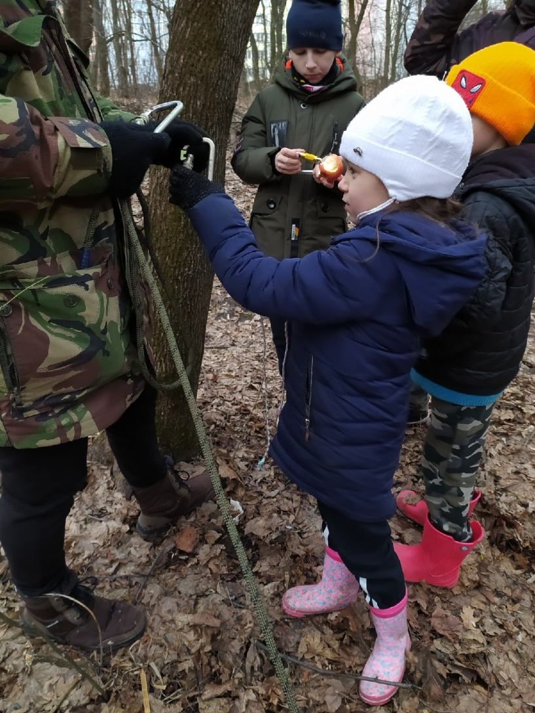
Турслет, походы выходного дня

Slide 5
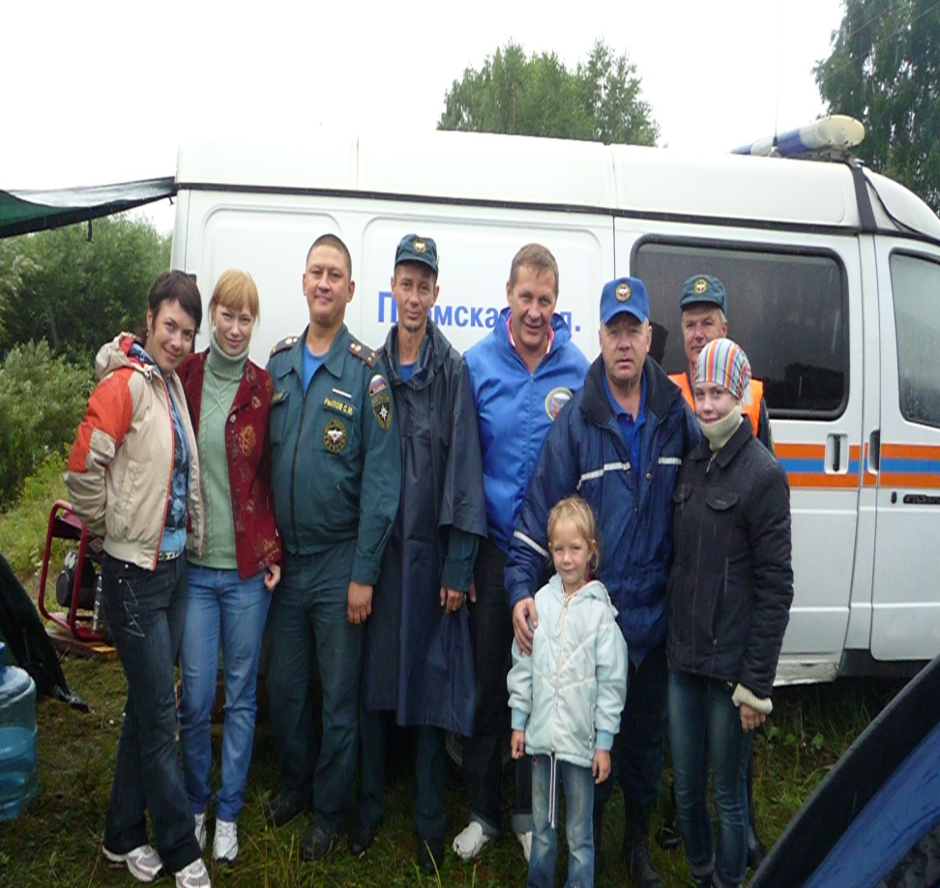
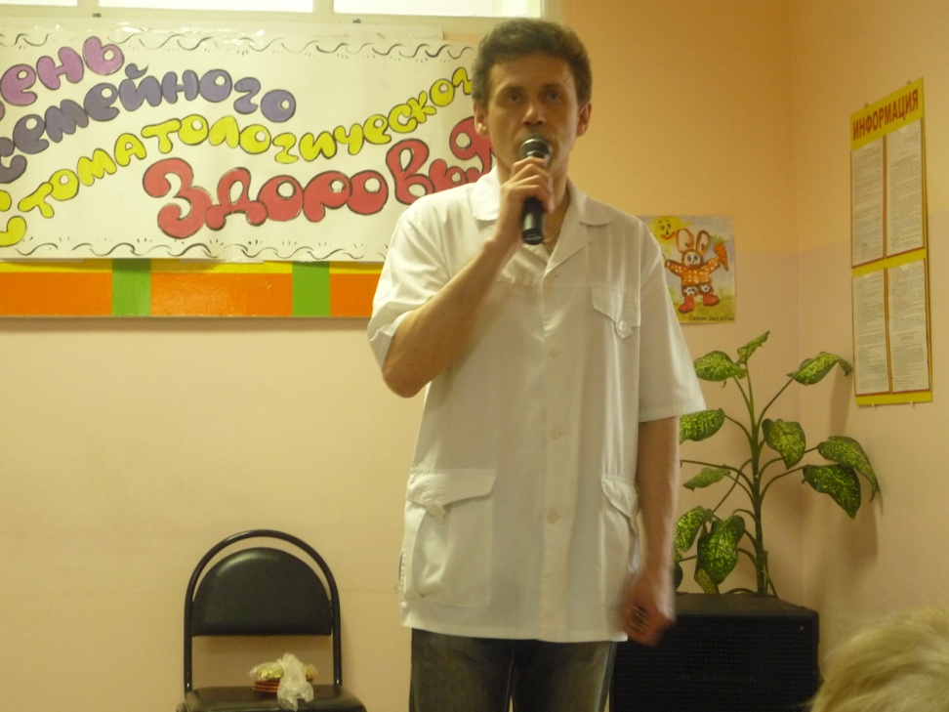
.
Образовательно–практические мастер-классы по вопросам безопасности и здорового образа жизни с привлечением специалистов

Slide 6
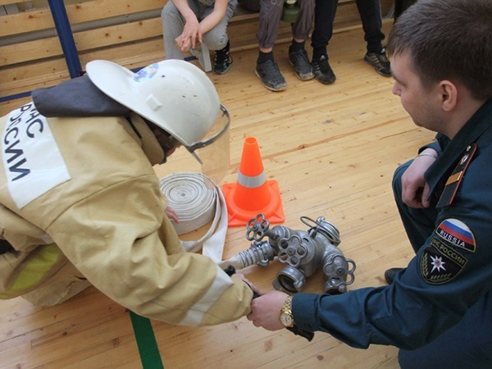
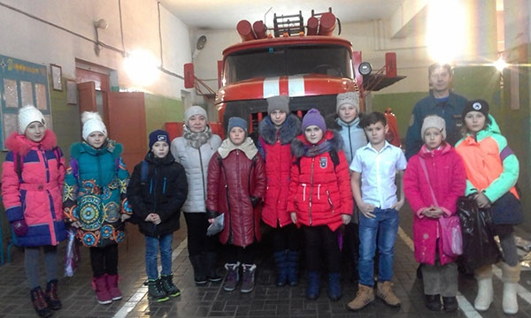
Профориентация для подростков в возрасте 14-18 лет с организацией экскурсии в социально-ориентированные организации (Больница, Станция скорой медицинской помощи, Пожарная часть, полиция и т.д.)

Slide 7
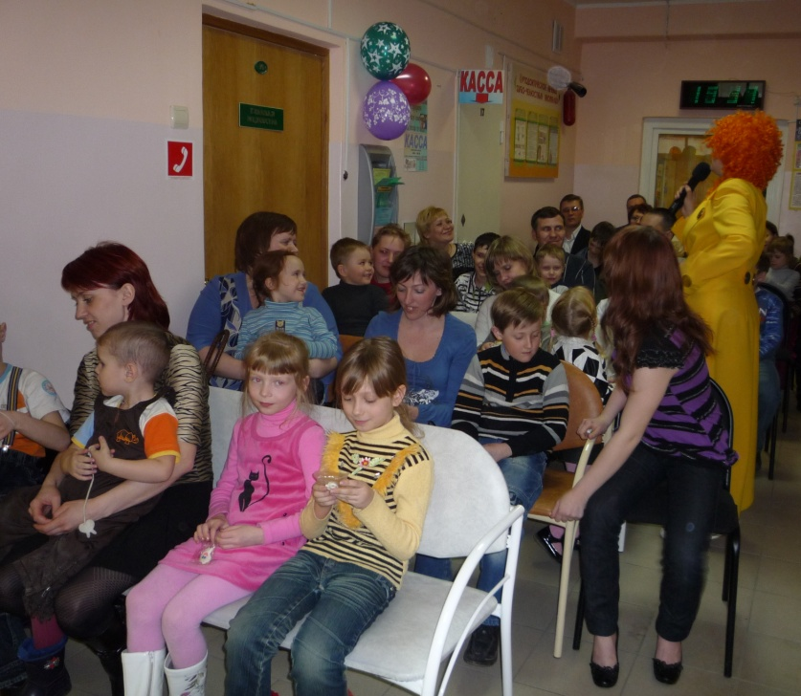
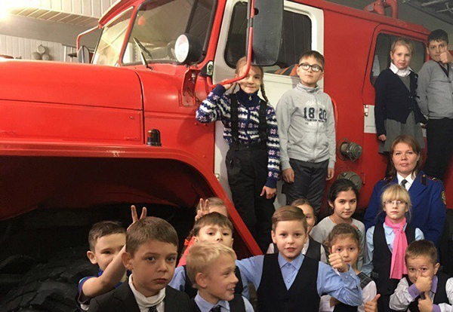
Целевые группы, на которые направлен проект
-Семьи
-Многодетные семьи
-Малообеспеченные семьи
-Дети от 12-18 лет

Slide 8
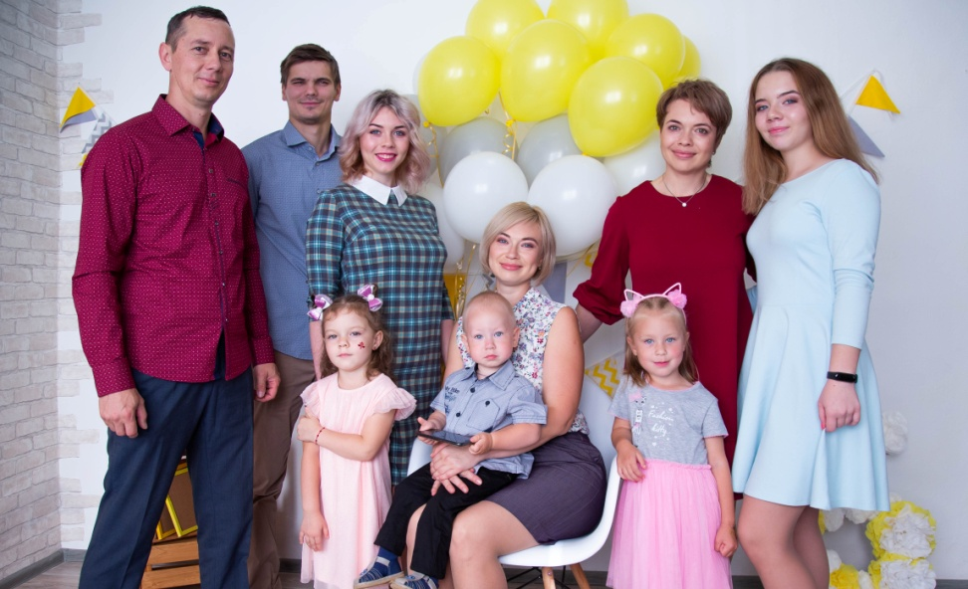
Новизна идеи проекта
Поведение родителей- определяет поведение детей!
Семья – это общество
в миниатюре,
от целостности которого зависит безопасность и навыки ведения здорового образа жизни всего общества. На первом месте –личный пример родителей.

Slide 9
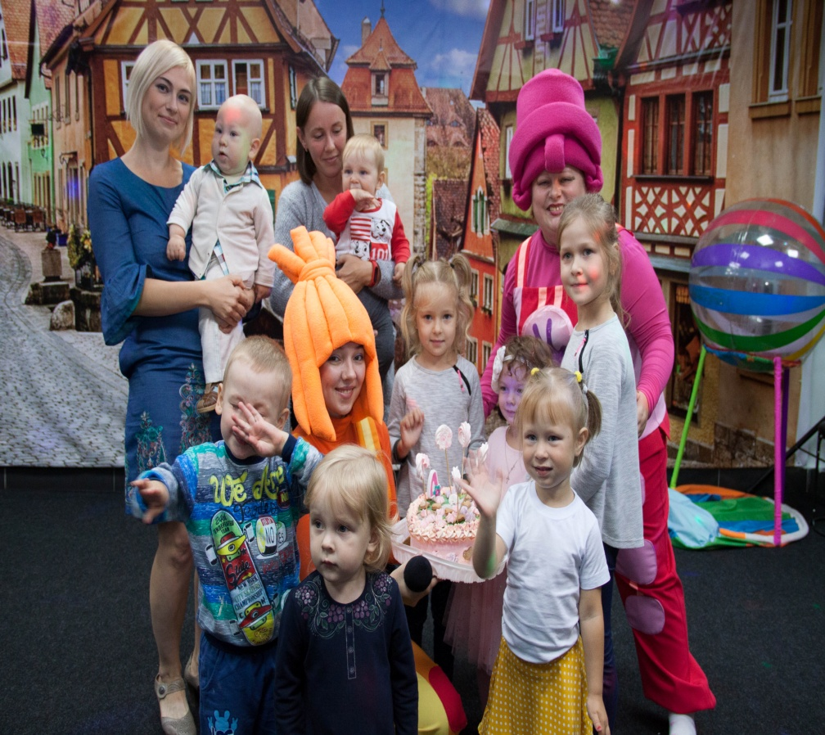
Социальные показатели и результаты, ожидаемые от реализации проекта
участники мероприятий, получат знания и навыки по безопасности и ведению здорового образа жизни;
-профилактике подростковой преступности, опасных зависимостей личности;
- при работе с неполными семьями, будет восполнение недостатка мужского воспитания;
- будет проделана работа по сближению родителей и детей;
- после посещения мероприятий, в семье поменяются стороны жизни в отношении здоровья и безопасности.

Slide 10
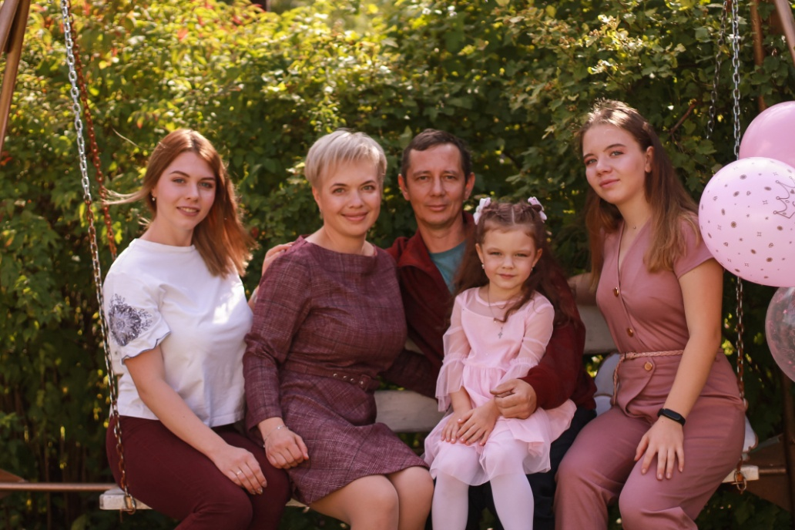
Команда реализации проекта
Старшая дочь Анжелика- более пяти лет работала в отряде волонтеров при Молодежном центре. Имеет образование «Сестринское дело» и «Социалогия», и опыт в организации и проведении мероприятий по здоровому образу жизни и профилактике вредных привычек
Средняя дочь- Ангелина – девять лет является Юным инспектором дорожного движения г. Чусовой. Имеет большой опыт в проведении мероприятий по безопасности дорожного движения.
Муж, Горохов Юрий Анатольевич- ветеран МВД. Имеет большой опыт работы по вопросам обучения профилактики пожарной безопасности и действию в чрезвычайных ситуаций

Slide 11
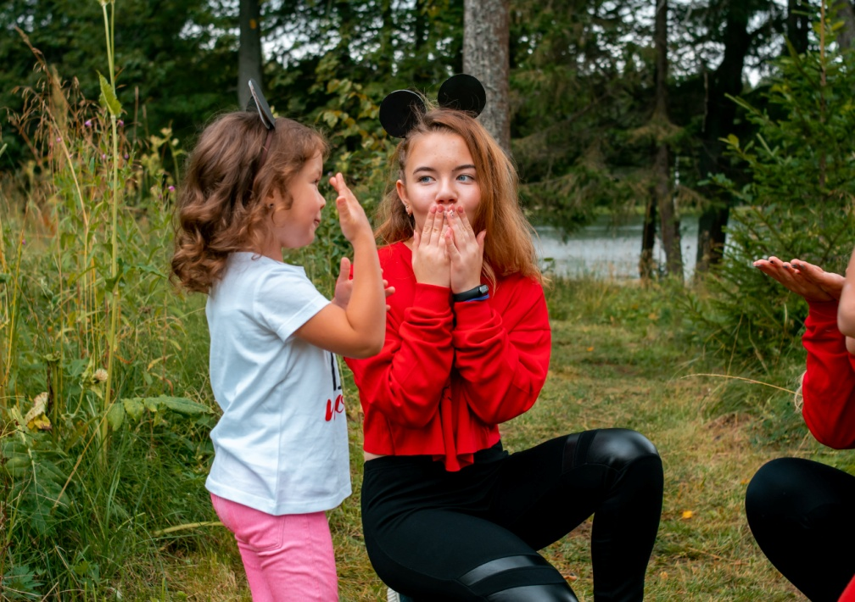
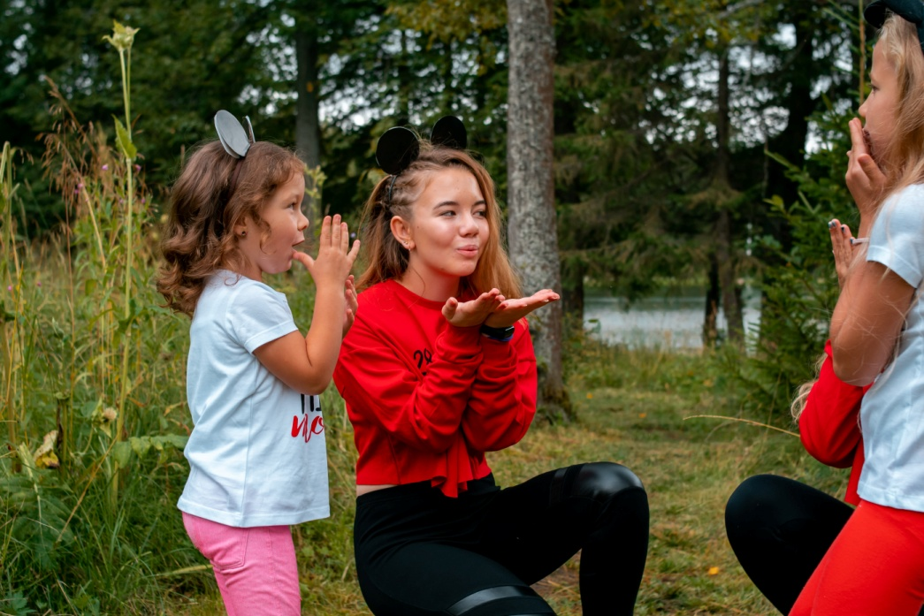
СПАСИБО ЗА ВНИМАНИЕ!

